Slide 1
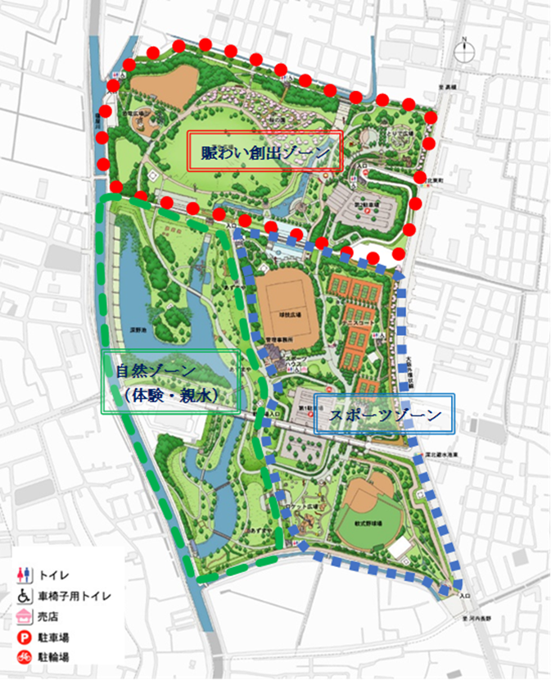
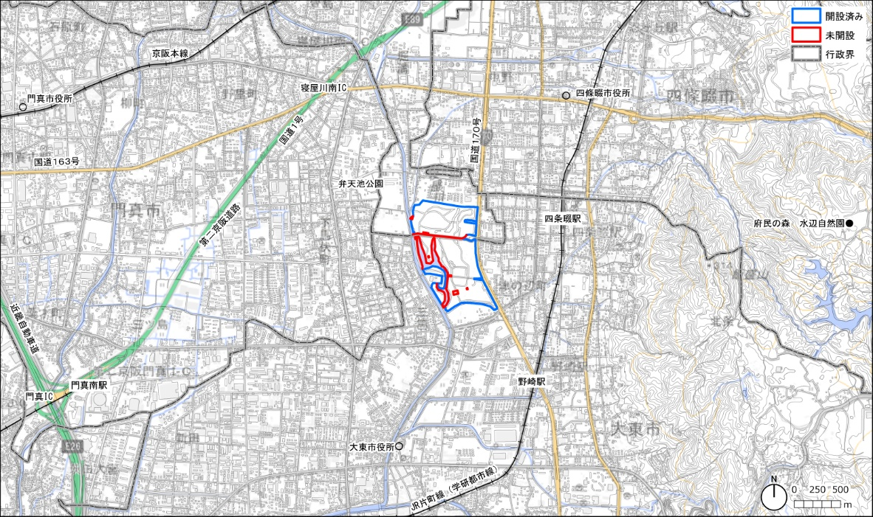
枚方土木事務所／公園課
令和７年４月
【概要版】深北緑地マネジメントプラン（案） 『洪水から街を守り、スポーツ・イベント・レクリエーションを楽しむ公園』
①取組基本方針
公園の特色を活かす
民間活力の導入
安全・安心・快適
都市の環境を保全
・テニスコートなどの運動施設を活用した健康づくりの促進
・ファミリーレクリエーション施設の充実により、幅広い年齢層が楽しめる公園
・多様な運動施設の充実やイベントプログラムの実施により賑わいを創出する公園
・企業や地域住民と連携した都市型野外イベントの充実を図る公園
・洪水時に、寝屋川の水を引き込み一時貯留する洪水調整機能を備えた公園
・広域避難場所として、周辺地域の避難者を地震発生時の市街地火災等から守る公園
・江戸時代初期まで存在した河内湖の名残で、 人工的に再現した深野池の水生生物や水生植物とふれあい、水辺景観を活かし憩いの場を提供
・サクラやメタセコイヤなどの花木や紅葉による四季を感じる景観の保全
②ゾーンの設定
③ゾーン別の方針
④取組の主な方針
賑わい創出ゾーン
○芝生広場など開放感のある空間を活用し、イベント等を通じて賑わいを創出するゾーン
運営管理の方針
散策や軽運動など、心とからだの健康づくりが楽しめるよう、開放感のある空間を活用したスポーツ教室等の取組の充実。 芝生広場を活用し、学校・企業・地域住民と連携した音楽やロハスイベント等、にぎわい創出につながる都市型野外イベントの充実。 飲食機能の充実や園内アクセス機能の向上を通じて、新たな魅力や付加価値により、賑わいを創出。 遊水地機能に関して河川管理者と連携し、越流時の公園利用者の退避誘導や使用禁止措置を行い、公園利用者の安全を確保。
自然ゾーン（体験・親水）
○深野池の自然環境を保全し、親水空間を体験するゾーン
維持管理の方針
みどりの中でスポーツが楽しめるよう「みどりのボリュームアップ」を図るため、次世代に残るシンボル的な樹林地を育成。 河内湖の名残で、人工的に再現した深野池の水辺景観を保ち、背の低い草本や背の高い草本をバランスよく配置した草地管理の実施。 深野池の水辺等において、ヨシやレンコンなどの湿生植物や水棲生物等の生息空間の保全・環境整備を実施し、生物多様性を確保。
スポーツゾーン
○スポーツを通じて健康づくりを楽しむゾーン
<参考>公園の概要
・概要：
・開設面積：41.0 ha
・年間利用者数（令和5年度）：約69万人
・開設年度：平成３年11月８日
・主要施設：
寝屋川市、大東市の両市にまたがり、寝屋川、江蝉川、権現川に接し、寝屋川水系の洪水被害を防ぐため、洪水調整機能を備えた多目的遊水地公園として整備された。湛水頻度により、次の3つのゾーンに分かれる。
①水辺のゾーン：3～5年頻度で湛水、減勢池「深野池」を設置
②ふれあいゾーン：10年頻度で湛水
③スポーツゾーン：30年の頻度で湛水
テニスコート、軟式野球場、球技広場、芝生広場、
児童遊戯場（恐竜広場・とりで広場・ロケット広場）、桜の園
周辺見取り図
出典：国土地理院基盤地図情報25000「大阪府」、地理院タイル・淡色地図、
国土交通省国土数値情報 を加工して作成

